Slide 1
ОБУЧЕНИЕ ЗА ПРИЛАГАНЕ НА ДЕЙНОСТИТЕ ПО ПОДМЯРКА 19.1 „ПОМОЩ ЗА ПОДГОТВИТЕЛНИ ДЕЙНОСТИ“
28 МАРТ 2023 Г.
ГР. ДОБРИЧ

Slide 2
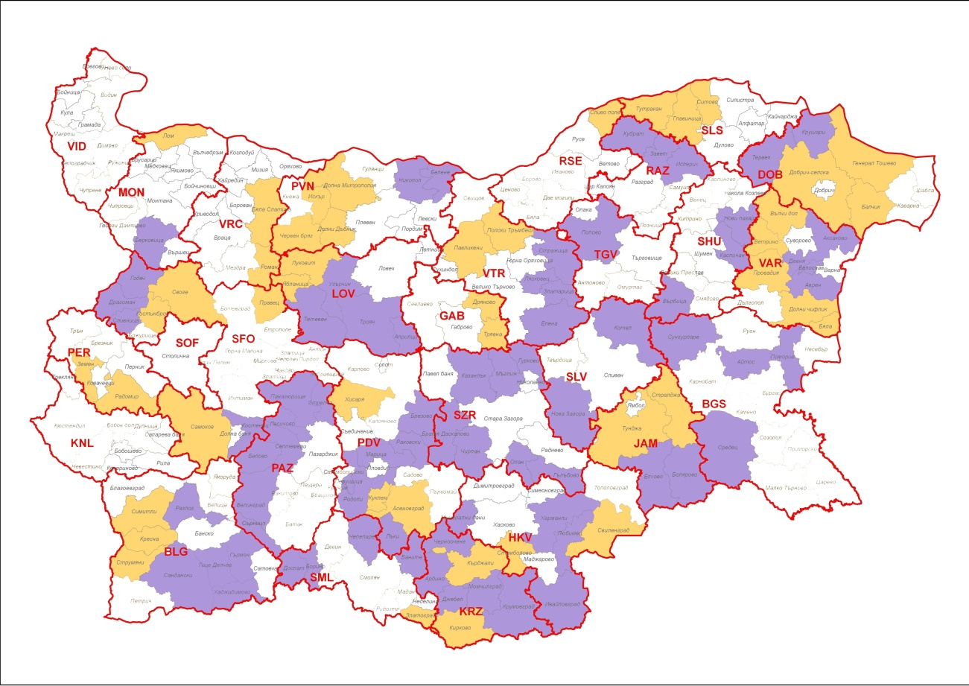
Напредък в изпълнението на подхода ВОМР
Одобрени МИГ и териториален обхват през периода 2014 – 2020 г.
64 МИГ;
117 общини;
53,8 хил. кв. км.;
1,646 млн. жители;
Notes:
2

Slide 3
Напредък в изпълнението по подмярка 19.1
В периода 5 май – 31 юли 2022 г. по подмярка 19.1 „Помощ за подготвителни дейности“ е проведен прием на заявления за изготвяне на стратегии за ВОМР за периода 2023 – 2027 г.:
Получени са 111 заявления за подпомагане от кандидати, включващи 206 общини;
Одобрени са 107 заявления, включващи 196 общини.
Тече процеса по сключването на административни договори.
Бюджетът на един проект е в размер на левовата равностойност на 25 000 евро за изготвяне на стратегия за ВОМР.
Продължителността на един проект за изготвяне на стратегия е 6 месеца.
Notes:
3

Slide 4
Напредък в подготовката на периода 2023 – 2027 г.
Откриване на прием за одобрение на стратегии за ВОМР – (очаквана дата - юли 2023 г.). ИГРП за подхода ВОМР 2023 – 2027 е качена за обществено обсъждане на страницата на МЗм и единния информационен портал.
Разполагаем общ бюджет 378 млн. евро.
Одобрение на стратегии за ВОМР – до 7 декември 2023 г.
Notes:
4

Slide 5
Прилагане на подмярка 19.1 „Помощ за подготвителни дейности“
Условията за изпълнение на одобрени проекти по подмярка 19.1 „Помощ за подготвителни дейности“ са публикувани на адрес:
https://www.mzh.government.bg/bg/politiki-i-programi/programi-za-finansirane/programa-za-razvitie-na-selskite-rayoni/vomr/
Правилата за прилагане на подмярка 19.1 „Помощ за подготвителни дейности“ са публикувани на адрес:
https://www.mzh.government.bg/media/filer_public/2022/09/01/zapoved__rd_09-984_31082022.pdf
Notes:
5

Slide 6
Прилагане на подмярка 19.1 „Помощ за подготвителни дейности“
Изменение на административен договор;
Срок за изпълнение и отчитане;
Изпълнение на проектите;
Финансово изпълнение на проектите и плащане.
Notes:
6

Slide 7
Изменение на административен договор по 19.1 „Помощ за подготвителни дейности“
Административният договор, включително одобреният с него проект, може да бъде изменян и допълван при условията и реда на чл. 39, ал. 1 и 2 от ЗУСЕСИФ, както и на предвидените по - долу основания. При разглеждане на искането се прилага следния ред:
Бенефициентът може да подаде мотивирано искане за промяна на договора до УО на ПРСР 2014-2020 г. през Информационната система за управление и наблюдение (ИСУН 2020) чрез електронния си профил, на основание чл. 39, ал. 2 от ЗУСЕСИФ, не по-късно от два месеца преди изтичане на срока за изпълнение на дейностите по проекта, към което се прилагат документи, необходими за преценката на основателността на искането.
Notes:
7

Slide 8
Изменение на административен договор по 19.1 „Помощ за подготвителни дейности“
В условията за изпълнение:
е описано подробно, в кои случаи не се допуска изменение на договора;
са описани действията на УО на ПРСР и бенефициента при сключване на допълнително споразумение към договора.
Промяна на договора се допуска и при:
а) изменение/допълнение на приложимото право на Европейския съюз и/или българското законодателство, в политиката на европейско и/или национално ниво, произтичаща от стратегически документ, или в ПРСР 2014-2020 г.;
б) констатирана очевидна грешка.
Notes:
8

Slide 9
Изменение на административен договор по 19.1 „Помощ за подготвителни дейности“
в) увеличение на срока за изпълнение на проекта до максимално допустимия, указан в Условията за кандидатстване;
г) промяна в състава на колективния върховен орган, на колективния управителен орган и/или на представляващия на кандидата, като договорът се променя по право;
д) промяна в Условията за кандидатстване или на настоящите условия;
е) промяна на координатор за изпълнение на дейностите по проекта.
В случаите по б. „в“ – „е“, одобрението влиза в сила от датата на подаване на искането за промяна. УО на ПРСР 2014 - 2020 г. уведомява ДФЗ – РА при наличие на одобрение на промяна в административния договор.
Notes:
9

Slide 10
Срок за изпълнение и отчитане на проектите
Одобреният проект се изпълнява в срок до 6 месеца, считано от датата на подписването на административния договор за бенефициент МИГ и до 9 месеца за бенефициент местно партньорство, което не е изпълнявало подхода ЛИДЕР/ВОМР.
Проектът се отчита в срок до 1 месец от изтичане на срока за изпълнение.
Бенефициентите се задължават да спазват всички критерии за допустимост, ангажименти и други задължения, произтичащи от предоставеното подпомагане в срок до шест месеца, считано от изплащане на окончателното плащане по административния договор (срок на мониторинг).
Notes:
10

Slide 11
Изпълнение на проектите
За периода от датата на подаване на формуляра за кандидатстване до изтичане на срока на мониторинг бенефициентът следва да отговаря на посочените в раздел 11 „Допустими кандидати“ от Условията за кандидатстване изисквания.
За периода от подаване на формуляра за кандидатстване до изтичане на срока за мониторинг бенефициентите са длъжни да не получават публична финансова помощ от държавния бюджет или от бюджета на Европейския съюз за активите и/или дейностите, за които е получил финансова помощ по административния договор.
Notes:
11

Slide 12
Права и задължения на бенефициентите
В раздел II точка 2 от Условията за изпълнение са описани правата и задълженията на бенефициентите. Необходимо е подробно да се запознаете с тях. Ще се спрем на някои от най-важните:
• Когато са възложители по ЗОП, бенефициентите са длъжни да провеждат обществени поръчки за избор на изпълнител/и на дейностите по проекта след подписване на административния договор;
• Когато не са възложители по ЗОП, бенефициентите са длъжни да провеждат процедура съгласно чл. 50 от ЗУСЕСИФ и Постановление № 160 на Министерския съвет от 2016 г. за определяне правилата за разглеждане и оценяване на оферти и сключването на договорите в процедурата за избор с публична покана от бенефициенти на безвъзмездна финансова помощ от Европейските структурни и инвестиционни фондове (Обн., ДВ, бр. 52 от 2016 г.), когато е приложимо.
Notes:
12

Slide 13
Права и задължения на бенефициентите
Държавен фонд „Земеделие“ - Разплащателната агенция (ДФЗ – РА) осъществява предварителна проверка и последващ контрол за законосъобразност върху проведените обществени поръчки за изпълнение на дейностите, включени в одобрения проект от бенефициентите по т. 2.1, съгласно утвърдена от изпълнителния директор на ДФЗ - РА „Процедура за осъществяване на предварителна проверка и последващ контрол върху обществени поръчки и процедури за избор с публична покана за разходи, финансирани изцяло или частично със средства от Европейския земеделски фонд за развитие на селските райони“.
Бенефициентите са длъжни да спазват сроковете и изискванията, посочени в „Процедура за осъществяване на предварителна проверка и последващ контрол върху обществени поръчки и процедури за избор с публична покана за разходи, финансирани изцяло или частично със средства от Европейския земеделски фонд за развитие на селските райони“.
Notes:
13

Slide 14
Права и задължения на бенефициентите
Бенефициентите са длъжни да изпълнят одобрения проект съобразно одобрения формуляр за кандидатстване, условията за кандидатстване и условията за изпълнение на проектите, както и в съответствие с условията и срока, посочен в административния договор и при спазване на крайните срокове за това.
Бенефициентите са длъжни да спазват всички критерии за допустимост, изискванията и задълженията, произтичащи от административния договор, Условията за кандидатстване и Условията за изпълнение.
Notes:
14

Slide 15
Права и задължения на бенефициентите
Бенефициентите са длъжни да подадат искане за окончателно плащане до 1 месец след изтичане на крайния срок за изпълнение на одобрения проект, ведно с документите, посочени в Приложение № 2 към настоящите условия, вкл. декларации съгласно Приложение № 3, Приложение № 4, Приложение № 5 и Приложение № 6 при спазване на реда и условията, предвидени в Наредба № 4 от 30.05.2018 г. за условията и реда за изплащане, намаляване или отказ за изплащане, или за оттегляне на изплатената финансова помощ за мерките и подмерките по чл. 9б, т. 2 от Закона за подпомагане на земеделските производители.
Бенефициентите са длъжни да съблюдават в разходооправдателните документи да се съдържа номера и датата на сключения административен договор, по който са извършени съответните разходи.
Notes:
15

Slide 16
Изпълнение на проектите – Прекратяване на административен договор
1. след изтичане на предвидените в него срокове;
2. по взаимно съгласие между страните, изразено в писмена форма посредством допълнително споразумение;
3. когато бенефициентът не отговаря на условията за допустимост, посочени в Условията за кандидатстване, административния договор може да бъде прекратен с едностранно писмено уведомяване от страна на УО на ПРСР 2014-2020 г.;
4. когато бенефициентът не изпълнява свои нормативни и/или договорни задължения за изпълнението на проекта, административния договор може да бъде прекратен с едностранно писмено уведомяване от страна на УО на ПРСР 2014-2020 г.;
5. при образуване на производство за обявяване в несъстоятелност или започване на производство по ликвидация с едностранно писмено уведомяване от страна на УО на ПРСР 2014-2020 г.;
Notes:
16

Slide 17
Изпълнение на проектите – Прекратяване на административен договор
6. при невиновна невъзможност на всяка от страните да бъдат изпълнени посочените в него условия - с едностранно писмено уведомяване от страна на УО на ПРСР 2014-2020 г. и от бенефициента;
7. с едностранно писмено уведомяване от УО на ПРСР 2014-2020 г. въз основа на представени доказателства в случай на констатирана нередност или измама, извършена от бенефициента при изпълнението на проекта;
8. при отказ за финансиране от бюджета на ЕЗФРСР от страна на Европейската комисия с едностранно писмено уведомяване от УО на ПРСР 2014-2020 г.;
9. в случаите по чл. 39, ал. 3 и ал. 5 от ЗУСЕСИФ с едностранно писмено уведомяване.
Notes:
17

Slide 18
Финансово изпълнение на проектите и плащане
Финансовата помощ по проект за подготвителни дейности може да бъде изплащана само окончателно.
Финансовата помощ по проект се предоставя, само ако в резултат от дейностите по проекта е разработена стратегия за ВОМР за период 2023 – 2027 г., а за ползватели местни партньорства и ако са предприети действия за регистрация на нова местна инициативна група, по реда на Закона за юридическите лица с нестопанска цел.
Notes:
18

Slide 19
Финансово изпълнение на проектите и плащане
Финансова помощ се предоставя само за дейности и разходи, определени като допустими по т. 13 и 14 от Условията за кандидатстване. Възстановяване на финансови средства е допустимо, ако е извършена поне по един брой от всички посочени в раздел 13 на Условията за кандидатстване дейности отнасящи се за съответния бенефициент.
От посочените дейности МИГ или местното партньорство може да изключи дейностите по т. 6 от раздел 13 на Условията за кандидатстване, както и дейности, свързани с извършването на административни разходи и/или разходи за консултанти – експерти, свързани с подготовката на стратегия.
Notes:
19

Slide 20
Финансово изпълнение на проектите и плащане
Допустими за възстановяване са разходи за дейности, извършени от бенефициента след подаване на формуляра за кандидатстване.
Финансова помощ се предоставя, съгласно бюджета на проекта, до стойността и в сроковете, посочени в административния договор.
Допустимите разходи се предоставят под формата на:
А) Възстановяване на реално извършени и платени допустими разходи;
Б) Прилагане на опростени разходи в съответствие с чл. 67, параграф 1, букви „б“ и „в“ от Регламент (ЕС) № 1303/2013 г.
Notes:
20

Slide 21
Финансово изпълнение на проектите и плащане
При възлагане на дейност по реда на Закона за обществените поръчки (ЗОП) или по реда на ПМС 160 на външен изпълнител чрез открита процедура, стойността на разхода, определен в бюджета на проекта, се използва от бенефициента като максимален при определяне на стойността на обществена поръчка, при ненадхвърляне на единичните цени без ДДС. При възлагане на дейност с опростени разходи при пряко договаряне по реда на чл. 18, ал. 1, т. 13 от ЗОП, договорната стойност следва да бъде равна на стойността на съответния разход съгласно Приложение № 3 от Условията за кандидатстване.
Размерът на финансова помощ, която се предоставя за дейност, възложена по реда на ЗОП и по реда на ПМС 160, е стойността на действителните разходи, реално извършени, платени и доказани с разходооправдателни и платежни документи с изключение на опростените разходи, които се доказват с документите посочени в Приложение № 3 от Условията за кандидатстване.
Notes:
21

Slide 22
Финансово изпълнение на проектите и плащане
Безвъзмездната финансова помощ не се изплаща, а изплатената финансова помощ подлежи на възстановяване от бенефициенти, за които е установено, че са създали изкуствено условията, необходими за получаване на помощта, с цел осъществяване на предимство в противоречие с целите на подмярката.
Всички останали условия за изплащане на финансовата помощ са съгласно Наредба № 4 от 2018 г. за условията и реда за изплащане, намаляване или отказ за изплащане, или за оттегляне на изплатената финансова помощ за мерките и подмерките по чл. 9б, т. 2 от Закона за подпомагане на земеделските производители (обн., ДВ, бр. 48 от 2018 г.).
Notes:
22

Slide 23
Финансово изпълнение на проектите и плащане
Документи за окончателно плащане – Приложение № 2 от условията за изпълнение.
Въпроси и отговори
Notes:
23

Slide 24
БЛАГОДАРЯ ЗА ВНИМАНИЕТО!
За контакт:
Министерство на земеделието
Дирекция „Развитие на селските райони“, отдел „Водено от общностите местно развитие“
02/985 11 327

